Slide 1

Муниципальное бюджетное дошкольное образовательное учреждение «Детский сад комбинированного вида №39»
Проект в подготовительной к школе группе №3 «Наш веселый огород»
Подготовила и провела:
воспитатель первой кв. кат.
Смыслова Н.А.
г.Сергиев Посад, 2022 г.

Slide 2

«Общение с природой, забота о ней необходимы для воспитания добрых чувств обязательных для каждого человека».
В. А. Сухомлинский

Slide 3
Введение.
Влияние окружающего мира на развитие ребёнка огромно. Знакомство с бесконечными, постоянно изменяющимися явлениями начинается с первых лет жизни малыша. Явления и объекты природы привлекают детей красотой, яркостью красок, разнообразием. Наблюдая за ними, ребёнок обогащает свой чувственный опыт, на котором и основывается его дальнейшее творчество. Чем глубже ребёнок познаёт таинства окружающего мира, тем больше у него возникает вопросов. Основная задача взрослого состоит в том, чтобы помочь ребёнку самостоятельно найти ответы на эти вопросы.

Slide 4
Чтобы удовлетворить детскую любознательность, привить первые навыки активности и самостоятельности мышления, создаются условия для поисково-исследовательской деятельности детей, что способствует формированию у детей эстетического восприятия, чувства красоты и гуманное отношение к природе.
Цель: формирование у детей интереса к опытнической и исследовательской деятельности по выращиванию культурных растений в комнатных условиях.

Slide 5
Задачи
1.Расширить знания детей о культурных и дикорастущих растениях.
2.Продолжить знакомить детей с особенностями выращивания культурных растений (лук, горох, огурцы, цветы);
3.Обобщать представление детей о необходимости света, тепла, влаги почвы для роста растений.
4.Продолжать формировать умение детей ухаживать за растениями в комнатных условиях.
5.Способствовать развитию творческих способностей у детей; поощрять разнообразие детских работ, вариативность.
6.Развивать чувство ответственности за благополучное состояние растений (полив, взрыхление, прополка сорняков)
7.Продолжать развивать наблюдательность – умение замечать изменения в росте растений, связывать их с условиями, в которых они находятся, правильно отражать наблюдения в рисунке.
8.Воспитывать уважение к труду, бережное отношение к его результатам.
9.Развивать познавательные и творческие способности.

Slide 6
Участники проекта: дети подготовительной к школе группы, педагоги, родители.
Тип проекта: краткосрочный.
Вид проекта: познавательный, исследовательски – творческий, групповой.
Срок реализации: 28.03 – 15.04.2022 г.
Задачи по работе с родителями:
- Повысить компетентность родителей по теме проектной недели;
- Привлечь семьи к участию в воспитательном процессе на основе педагогического сотрудничества.

Slide 7
Этапы проекта
1 этап – подготовительный. Определение цели и задач проекта, сбор информационного материала, создание условий для организации работы в «огороде на окне», составление плана мероприятий по организации детской деятельности.
2 этап – практический. Поиск ответов на поставленные вопросы разными способами, через практическую деятельность детей.
3 этап – обобщающий (заключительный).
Обобщение результатов работы в игровой форме, их анализ, закрепление полученных знаний, формулировка выводов. К опыту работы будут приобщены лучшие работы детей, фотоматериалы и итоговое мероприятие по проведению проектной недели.

Slide 8
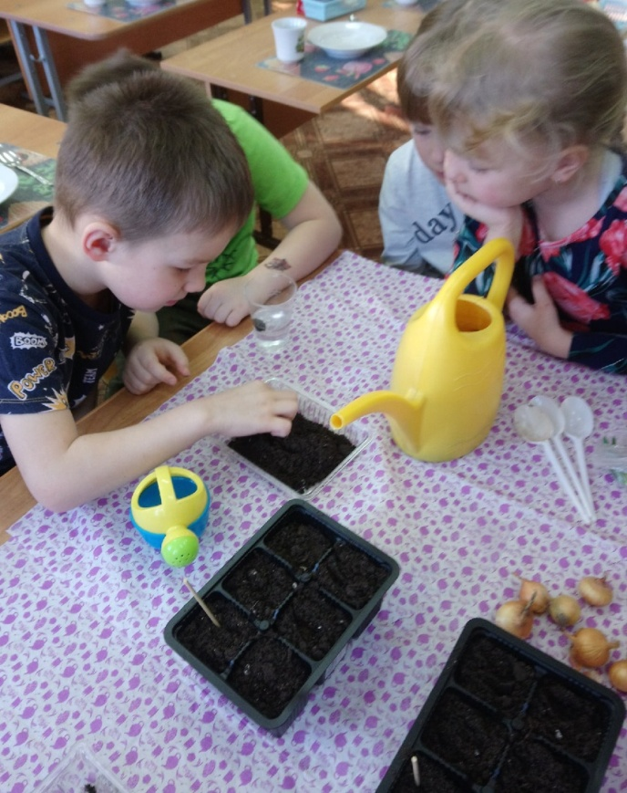
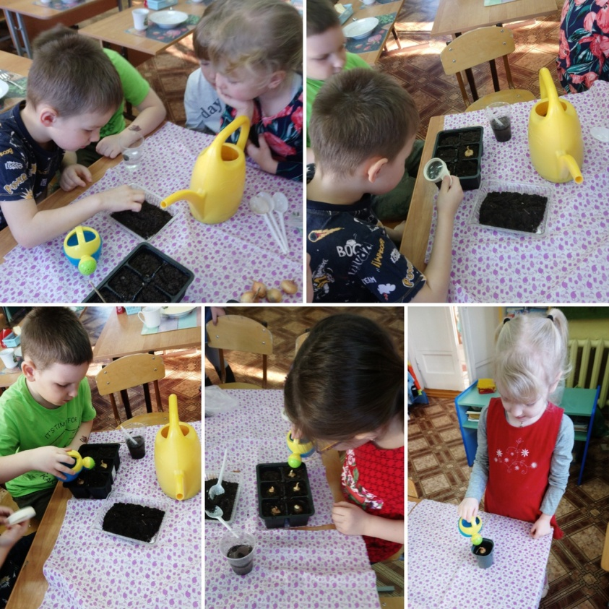
Посадили дети
Семена в горшке.

Slide 9
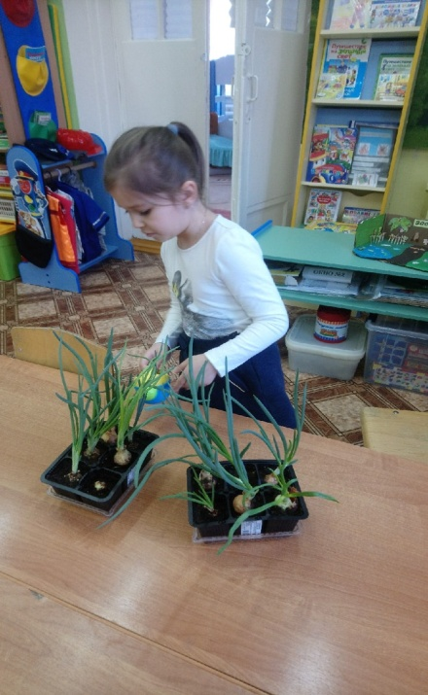
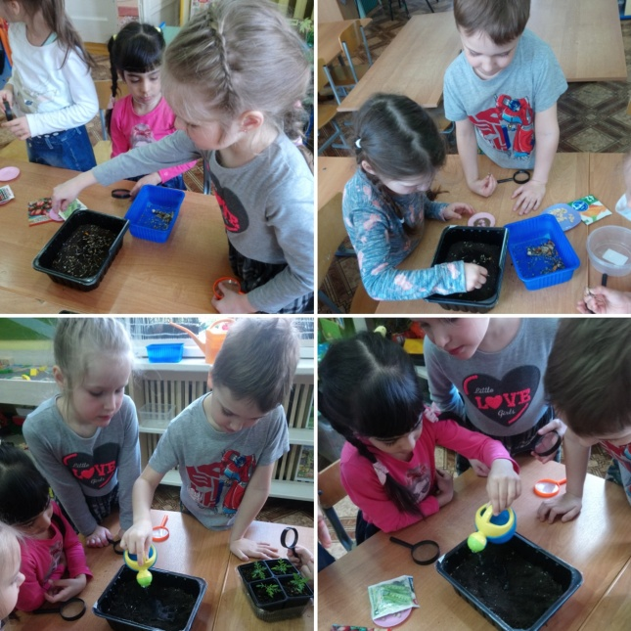
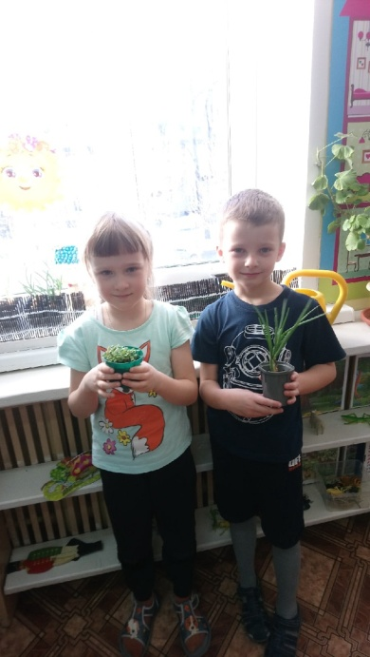
Поливали землю
Тёплою водой,
И взошла посадка
Ровною стеной.
Дети продолжали
Зелень поливать,
Очень им хотелось
Урожай собрать.

Slide 10
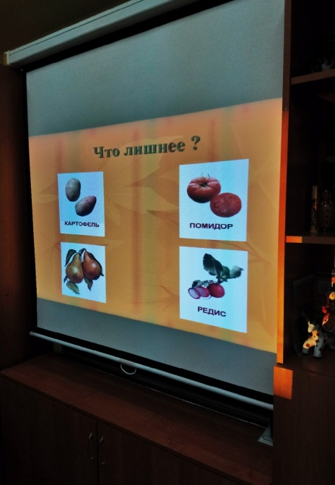
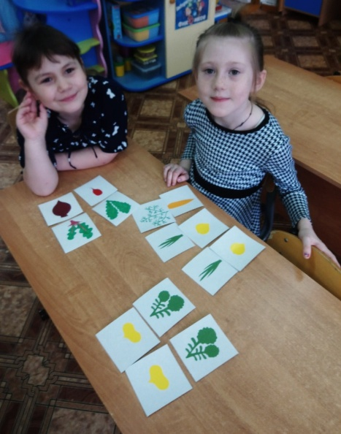
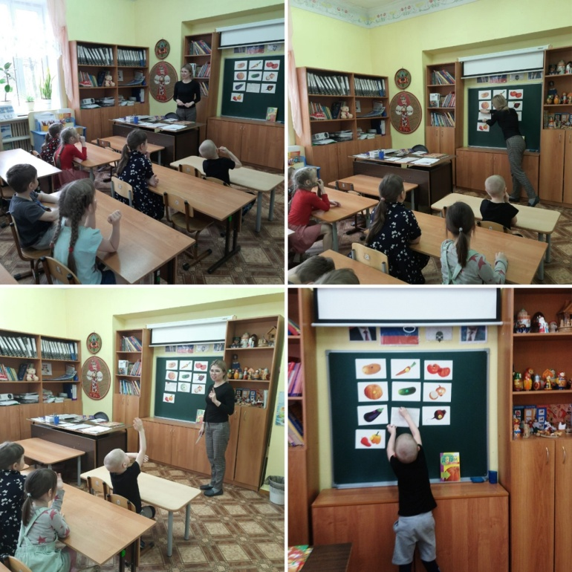
Дидактические игры с овощами: «Что лишнее?», «Угадай, чего не стало?», «Вершки – корешки»

Slide 11
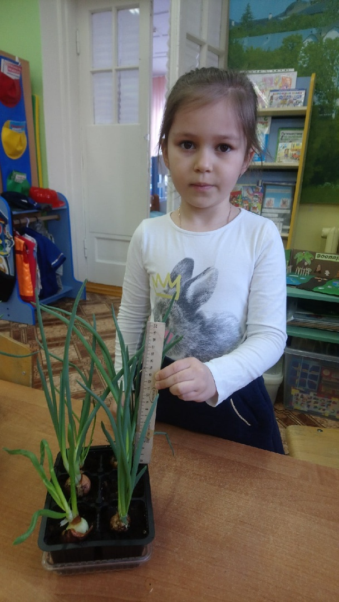
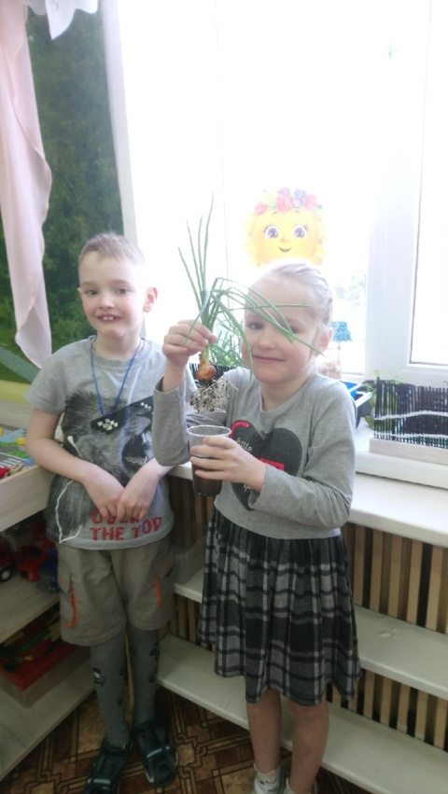
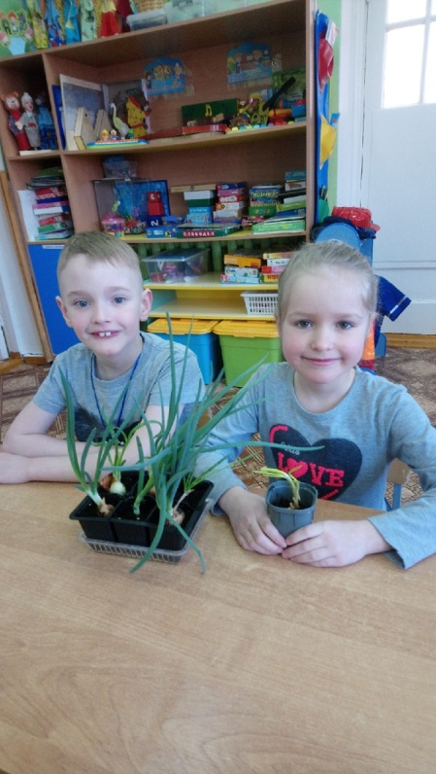
Наблюдения за ростом, закрепление знаний условий для роста растений

Slide 12
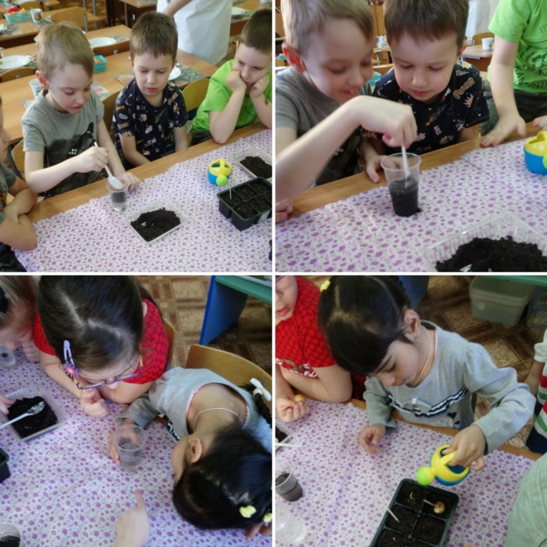
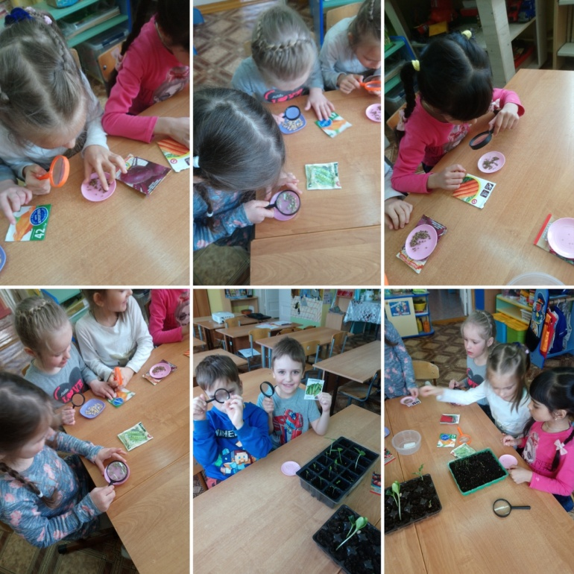
Экспериментальная деятельность: рассматривание почвы и семян

Slide 13
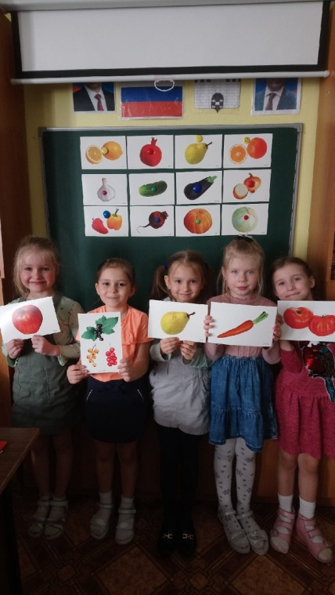
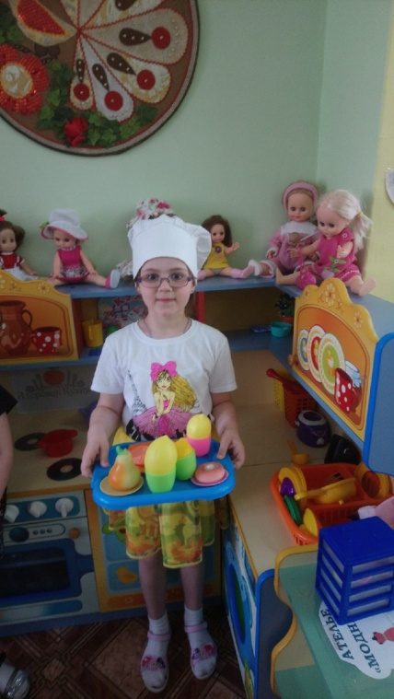
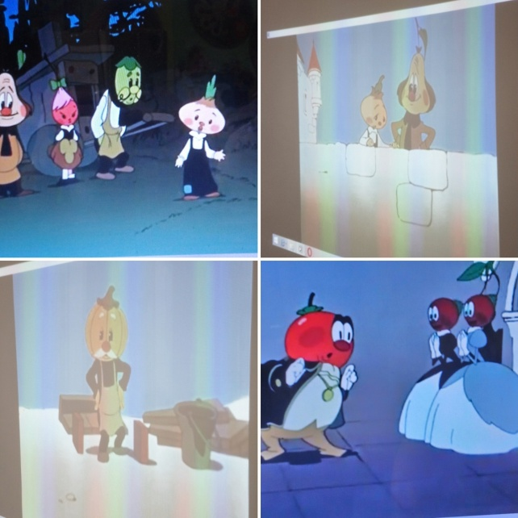
Рассматривание иллюстраций, отгадывание загадок, просмотр мультфильма «Чиполлино», с/р игра «Повар»

Slide 14
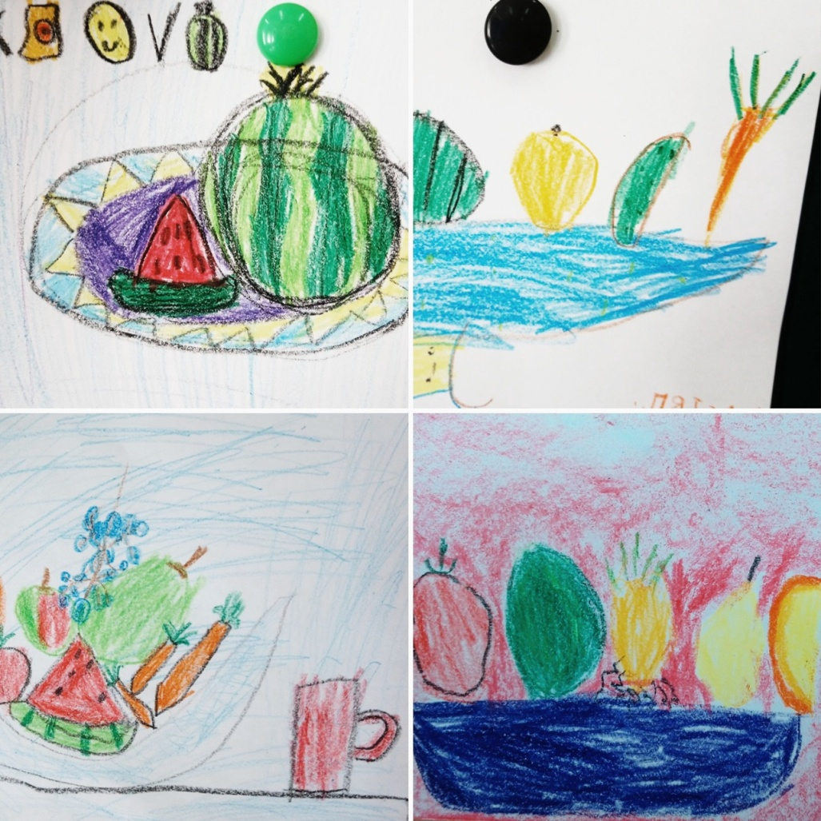
Беседа и рисование «Овощи и фрукты – полезные продукты»

Slide 15
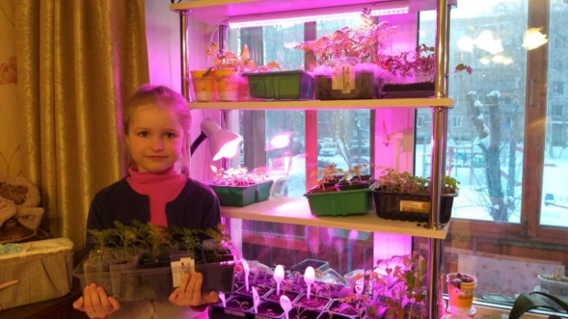
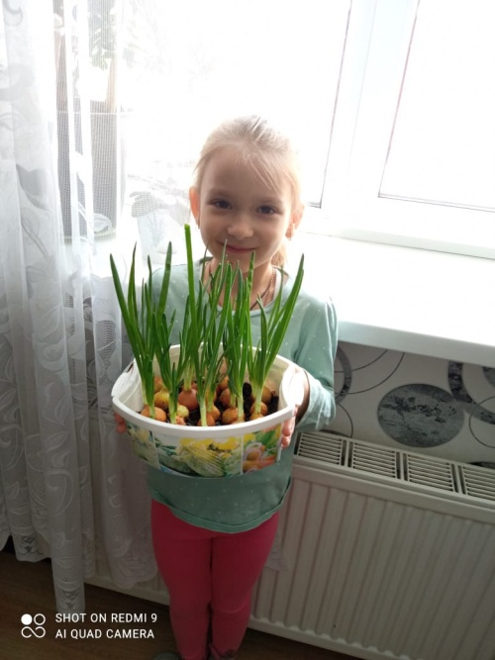
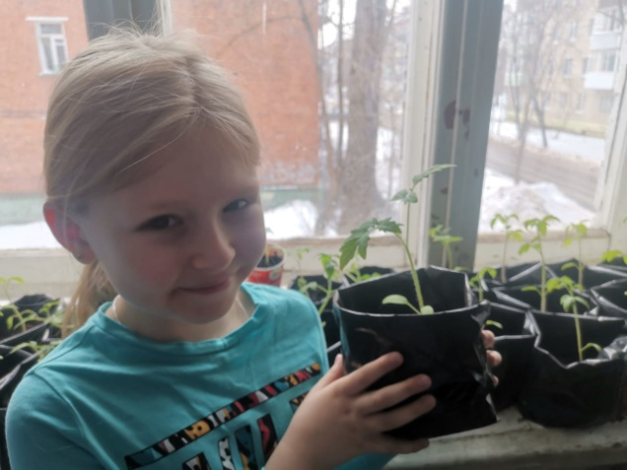
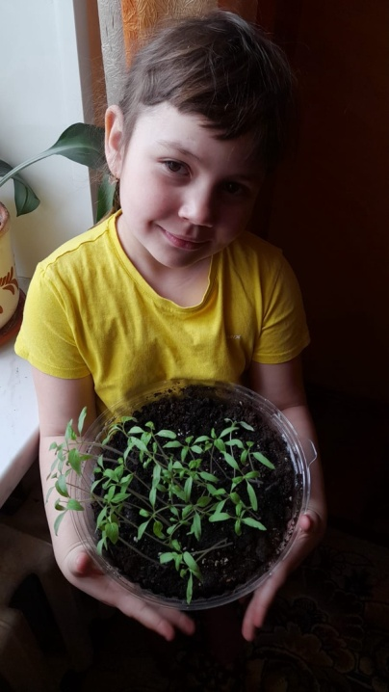
Работа с родителями: фотовыставка «Наш семейный огород»

Slide 16
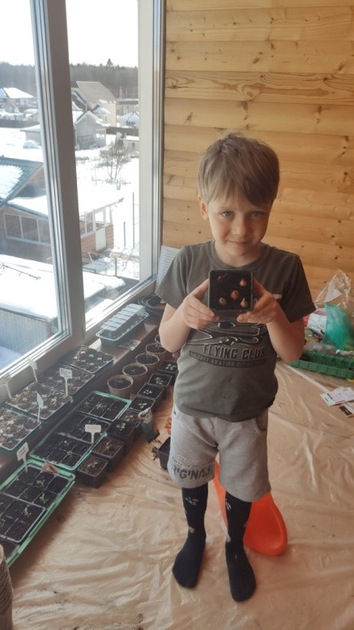
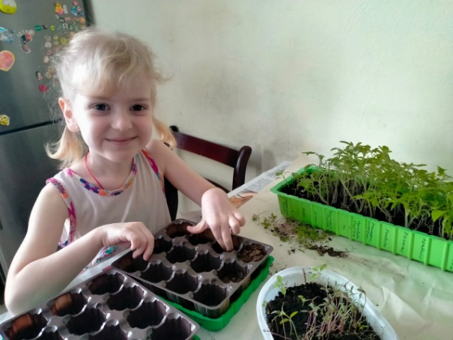
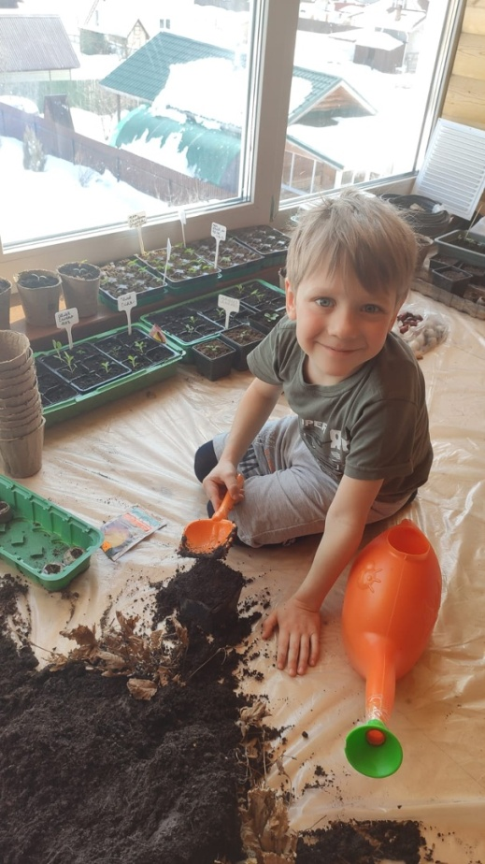
Работа с родителями: фотовыставка «Наш семейный огород»

Slide 17
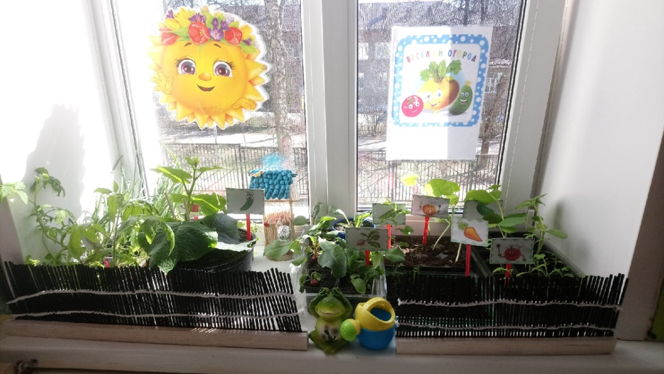
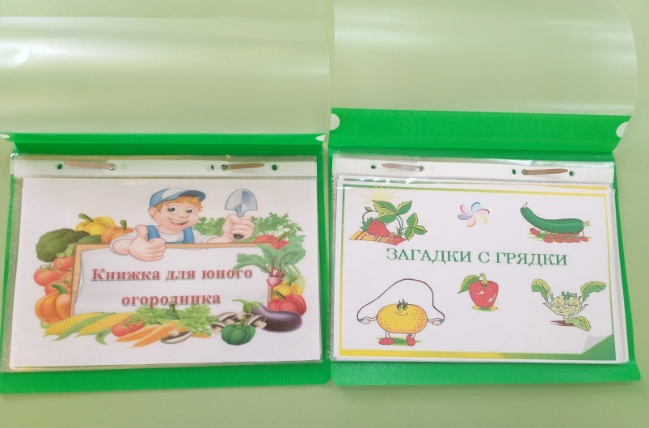

Slide 18
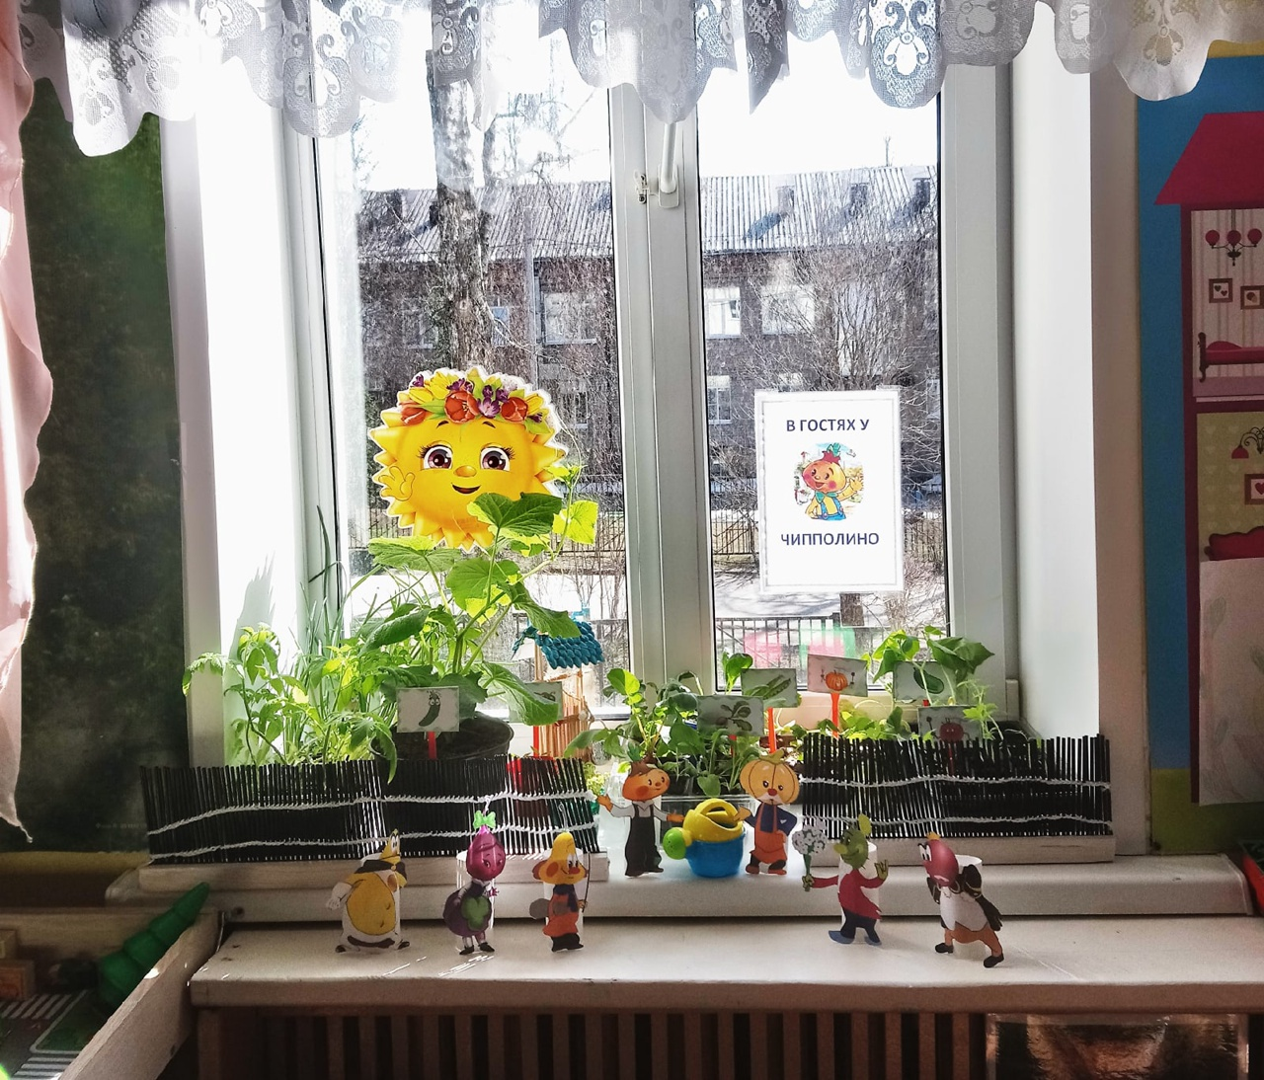
Наш огород на подоконнике
«В гостях у Чиполлино»

Slide 19
Спасибо за внимание

